Slide 1

Элективный курс
«Математика и гармония окружающего мира»
Построение орнаментов и бордюров
Занятие № 4.

Slide 2
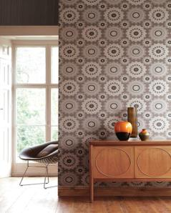
ЦЕЛЬ ЗАНЯТИЯ
Обладание достаточным багажом геометрических знаний и умением применять его в профессиональной и творческой деятельности является актуальным.
Цель работы: рассмотреть геометрические подходы при конструировании орнаментов и бордюров.
Задачи:
выявить математические принципы построения орнаментов и бордюров;
изучить алгоритмы построения окружностей, равного радиуса, вписанных в круг;
сформировать практические навыки конструирования орнаментов.

Slide 3
МАТЕМАТИЧЕСКИЕ ПРИНЦИПЫ ПОСТРОЕНИЯ ОРНАМЕНТОВ
Принципы построения ленточных орнаментов (бордюров):
- параллельный перенос
зеркальная симметрия с вертикальной осью
зеркальная симметрия с горизонтальной осью
- поворотная (центральная) симметрия
О
О
О
180^{о}

Slide 4
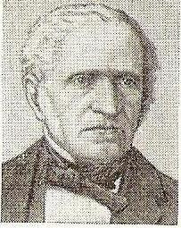
Математические принципы построения бордюров
Теорема
(о классификации движений)
Каждое движение плоскости является либо переносом, либо поворотом, либо скользящим отражением, то есть композицией осевой симметрии и переноса в направлении оси симметрии.
Мишель Шаль

Slide 5
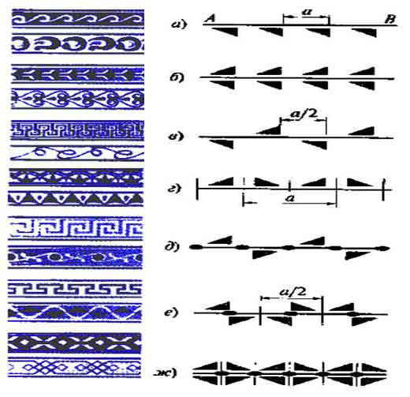
ТИПЫ СИММЕТРИИ У БОРДЮРОВ
а) бордюры с симметрией вдоль своей оси;
б) бордюры с переносной и зеркальной симметрией;
в) бордюры с осью скользящего отражения;
г) бордюры с вертикальной осью симметрии;
д) бордюры с переносной и поворотной (центральной) симметрией;
е) бордюры, основанные на комбинировании оси скользящего отражения с поворотными осями, перпендикулярными к плоскости бордюра;
ж) бордюры с комбинированием зеркальных отражений.
Для бордюров существует семь типов симметрии :

Slide 6
МАТЕМАТИЧЕСКИЕ ПРИНЦИПЫ ПОСТРОЕНИЯ ОРНАМЕНТОВ
Принципы построения сетчатых орнаментов
Сетка может быть любой геометрической фигурой, а также набором геометрических фигур. Она остается в невидимой зоне, и создается впечатление, что изображение наложено на сетку.

Slide 7
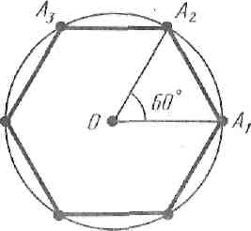
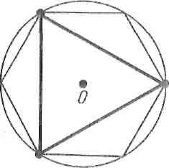
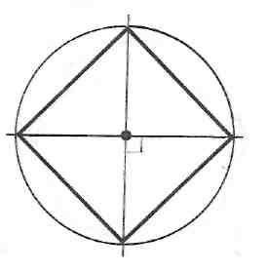
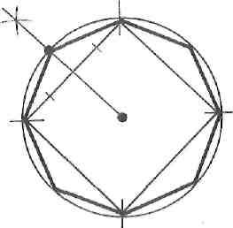
МАТЕМАТИЧЕСКИЕ ПРИНЦИПЫ ПОСТРОЕНИЯ ОРНАМЕНТОВ
Принципы построения розеток:
- построение правильных многоугольников, вписанных в окружность
А₃
правильный шестиугольник
правильный треугольник
А₁
А
В
С
А₅
А
В D
С
.
F
правильный четырехугольник
Е
правильный восьмиугольник
D
О

Slide 8
МАТЕМАТИЧЕСКИЕ ПРИНЦИПЫ ПОСТРОЕНИЯ ОРНАМЕНТОВ
- построение правильного десятиугольника
построение правильного пятиугольника
А₃
В
А₄
А₃
А₄
А₂
А₂
А₅
А₅
С
D
А₆
А₁
О
А₆
А₁
О
А₁₀
А₇
А₁₀
А₇
А₉
А₉
А₈
А₈

Slide 9
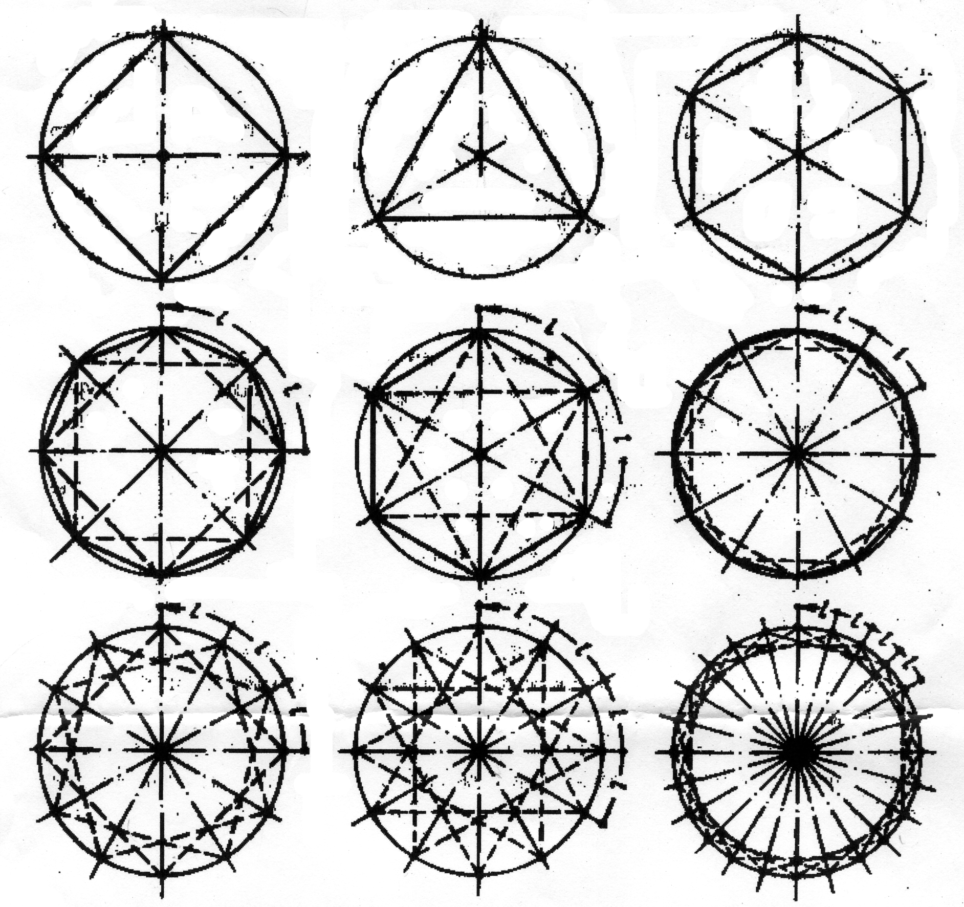
МАТЕМАТИЧЕСКИЕ ПРИНЦИПЫ ПОСТРОЕНИЯ ОРНАМЕНТОВ
Принципы построения герихов
Герихи составляются из правильных и звездчатых многоугольников и окружностей. Окружность и правильные многоугольники считаются исходными.
45^{о}
30^{о}
90^{о}
60^{о}
Аналогично геометрический орнамент можно получить путем вращения треугольника и шестиугольника вокруг центра на определенный угол.

Slide 10
МАТЕМАТИЧЕСКИЕ ПРИНЦИПЫ ПОСТРОЕНИЯ ОРНАМЕНТОВ
построение розеток с помощью деления окружности на
равные части и симметричного отображения деталей
орнамента

Slide 11
Практическая работа №1 «Построение
окружностей равного радиуса, вписанных в круг»
построение трёх вписанных в круг
окружностей равного радиуса
построение шести вписанных в круг
окружностей равного радиуса
F
P
r
A
A
r
M
G
2r
r
K
30º
B
30º
D
O
M
O
B
L
E
C
C
D
E

Slide 12
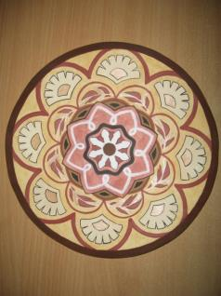
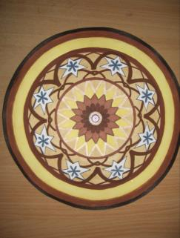
КОНСТРУИРОВАНИЕ РОЗЕТОК
Алгоритм построения восьми вписанных в круг окружностей равного радиуса
А₃
А₂
А₄
В
А₁
С
А₅
О
А₈
А₆
А₇

Slide 13

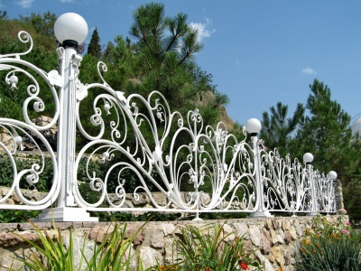
ДОМАШНЕЕ ЗАДАНИЕ
Составить алгоритмы построения
трех, шести и восьми окружностей равного радиуса, вписанных в круг.

